Slide 1
Урок по учебному предмету «Речевая практика» по теме «Отправляюсь в магазин»
составила: учитель
Аметова А.Ф.

Slide 2
Речевая разминка
АЕМ–АЕМ–АЕМ – продукты покупаем
ОШКУ–ОШКУ–ОШКУ– купим мы картошку
ОЛЬ – ОЛЬ – ОЛЬ - мы купили соль
ФЕТЫ–ФЕТЫ–ФЕТЫ – купим мы конфеты

Slide 3
МАГАЗИН

Slide 5
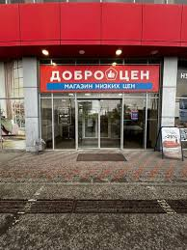

Slide 6
Продавец Кассир

Slide 7
Грузчик Работник зала

Slide 8
Покупатели Товары

Slide 9
Игра «Назови одним словом»

Slide 18
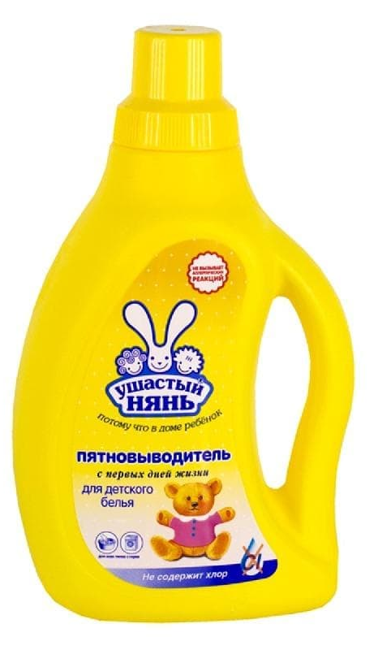
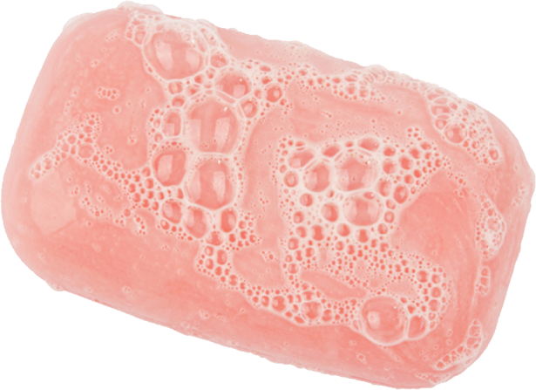
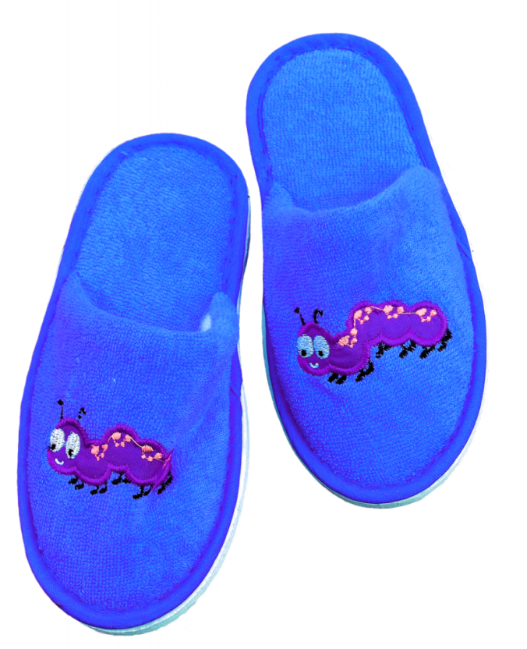
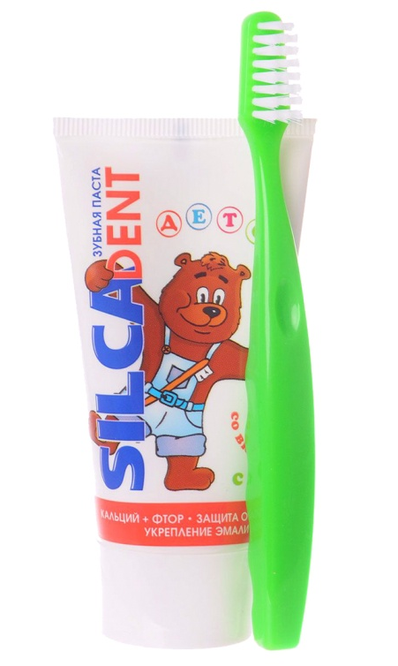
БЫТОВАЯ ХИМИЯ

Slide 19
Ролевая игра «Отправляюсь в магазин»

Slide 20
Правила поведения в магазине
Перед тем, как зайти в магазин давайте вспомним правила поведения.
1. Поздороваться с продавцом или хозяином магазина.
2. Не кричать, не шуметь, не бегать.
3. Нельзя залезать на прилавок, где стоит товар.
4. Нельзя толкаться, нужно встать в очередь
5. Помнить о вежливых словах: здравствуйте, извините пожалуйста, будьте добры (покажите мне пожалуйста ….), спасибо.

